Slide 1
דר' יוכי סימן טוב ורחל משה אברהם
מדריכה ארצית ביחידה להתמודדות במצבי משבר, חירום ואובדנות
שירות פסיכולוגי-ייעוצי, משרד החינוך
התערבויות במצבי משבר וחיזוק החוסן הנפשי
משבר הקורונה כתרחיש למידה
עקרונות עבודה

Slide 2
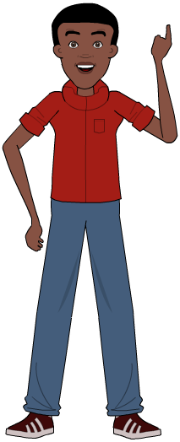

מטרות השיחה
הצגת הנחות יסוד ועקרונות התערבות במצבי משבר;
למידה מאירוע התפשטות נגיף הקורונה -;case study
היכרות עם היחידה בכלל ובהדגש לימים של קורונה;

Slide 3
אז מה קרה כאן?
הדבקה אקספוננציאלית.......
נזרקנו למציאות בלתי צפויה ובלתי מוכרת
זה היה לנו כמו...

Slide 4
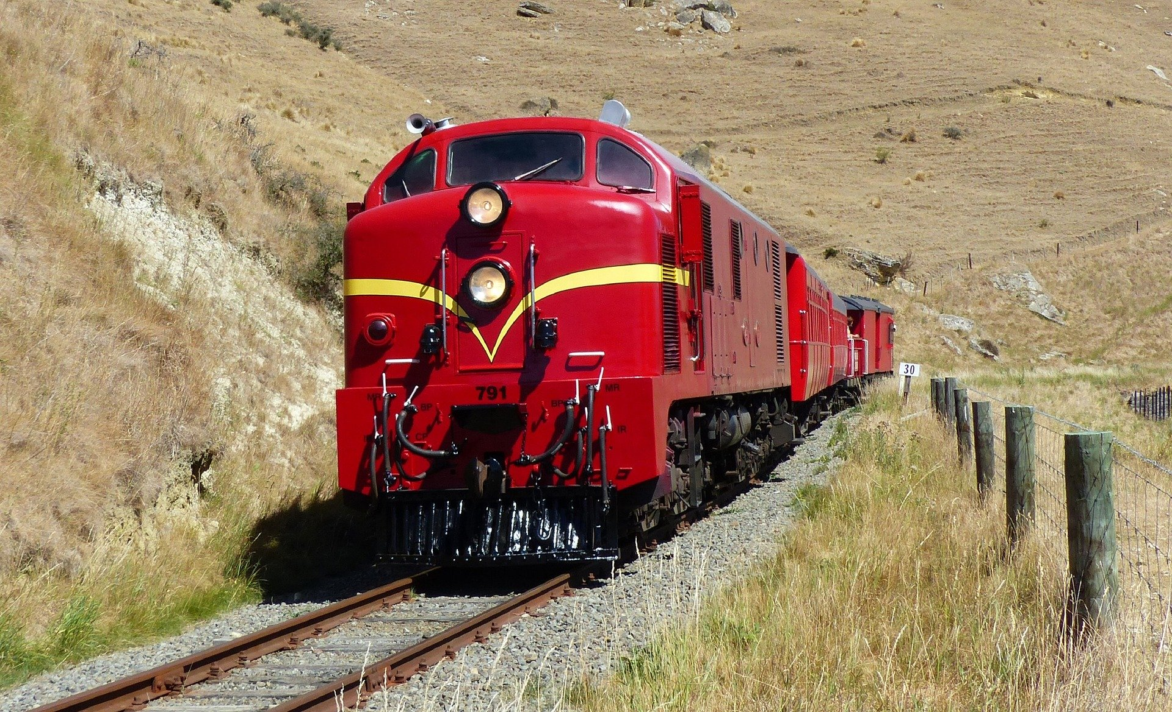
הרכבת נתקעה ואנחנו בקרון(נה) במדבר

Slide 5
















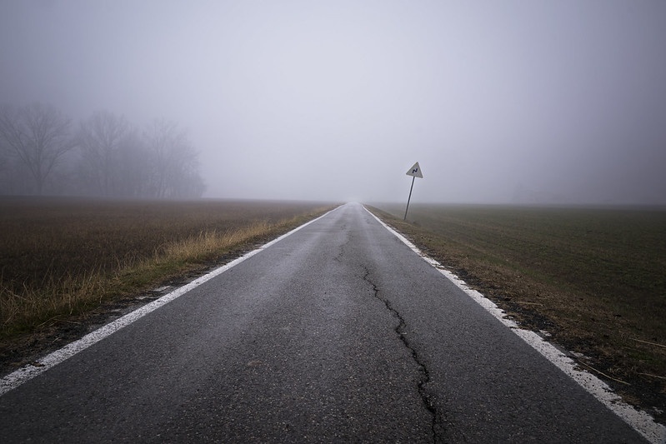
אי וודאות

Slide 6
קטיעת רציפויות
(עומר ואלון 1994)
אובדן שליטה וביטחון;
חוסר אונים;
הצפה והכללה רגשיות;
תלות ורגרסיה;
קושי להתמצא ובלבול;
בדידות;
פגיעה בתקווה ובחלום עתיד;
1
2
7
ביטויים והשלכות
בעקבות משבר
3
6
4
5

Slide 7
גורמים משפיעים על תגובות הפרט למצבי משבר
תגובה
C
מצב
A
משתנים מתווכים
B
דפוסי
תגובה
והתמודדות
אישיים
אירוע
מטען
אישי
מערכת
תמיכה
עוצמת
המשבר
הנתפסת

Slide 8
מחוללי לחץ אופייניים לתקופת משבר הקורונה
אובדן אדם קרוב, מחלה קשה/חשש ממחלה קשה;
משבר משפחתי (שהתגבר או חדש);
פגיעה חמורה בפרנסה;
מציאות של אי ודאות מתמשכת וקושי בחוויית שליטה;
פגיעה בראיית עתיד ותחושת תקווה להמשך;
משמעות החומרה והמשך של מספר גורמי לחץ מרכזיים בו זמנית;
חשוב לציין שהסגר הביא עימו גם יתרונות ורווחים מרמת הפרט ואילך;

Slide 9
צוותי החינוך
התמודדות משותפת עם גורמי לחץ;
המשך עבודה ומימוש מטרות בית הספר בלמידה מרחוק;
קושי ביצירת סדרי עדיפויות ובוויסות משאבים מקצועיים;
התמודדות עם הנחיות וציפיות משתנות בקצב מהיר;
חווית פגיעה ביוקרה האישית והמקצועית - כעס וביקורת ציבורית כנגדם;
לוי-גיגי 2020, אוני בר-אילן

Slide 10
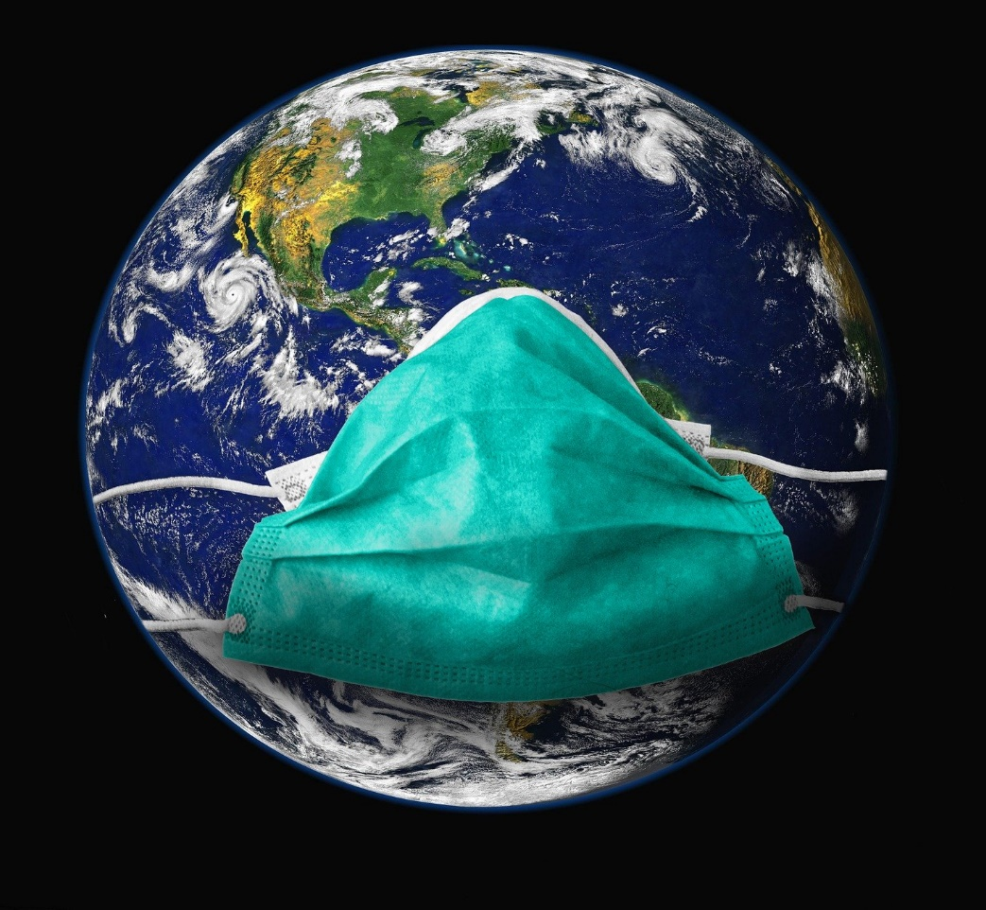
מה עושים? איך מתמודדים?
אירוע הקורונה כ -
Case study

Slide 11
9
עקרונות התמודדות במצבי משבר
בשגרה רגילה
ובימים של קורונה
01
09
02
עקרונות עבודה
08
03
07
04
06
05

Slide 12
דרכי התערבות
עיקרון מספר 1
ק.מ.ץ ו"שעת זהב";
תיווך;
שותפים;
תמיכה בתומכים;
ליווי על פי טווחים;
01
09
02
08
03
07
06
04
05

Slide 13
תחומי עבודה ומסגרת חשיבה
עיקרון מספר 1
.
אובדנות
חירום
2
1
תגובתי ויזום
פרטני וקבוצתי
אחרי
בעת
לפני
ליווי ארוך טווח
עזרה ראשונה נפשית
מניעה וחיזוק עמידות

Slide 14
חיבור רציפויות שנקטעו במשבר
09
01
08
02
03
עיקרון מספר 2
07
06
04
05
היררכיה
משמעות
מטרות
שגרה
מידע
עשייה
תפקידית
קוגניטיבית
היסטורית
חברתית
הקשבה וקשר
שותפות
לכידות
זהות
שייכות
ערכים

Slide 15


הניסיון המיידי לחבר רציפויות בסגר:
09
01
08
02
03
עיקרון מספר 2
07
06
04
05
לעשות (לכולם) בית ספר מרחוק
ו"להעביר" את בית ספר (כמו שהוא) לבית
= למידה מרחוק

Slide 16
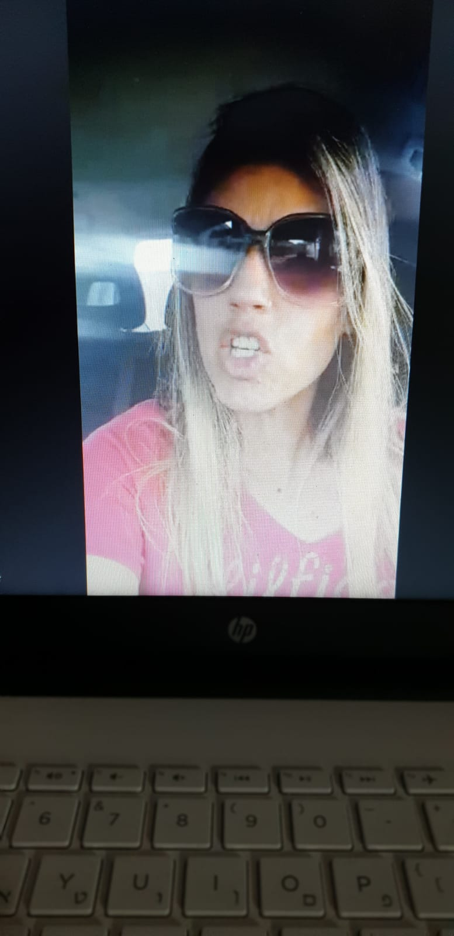
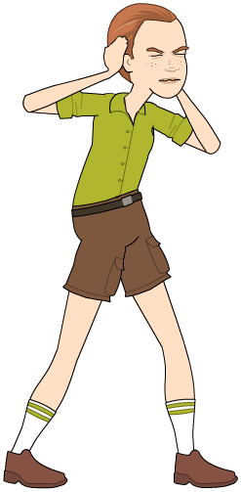
משהו לא עבד כמצופה

Slide 17
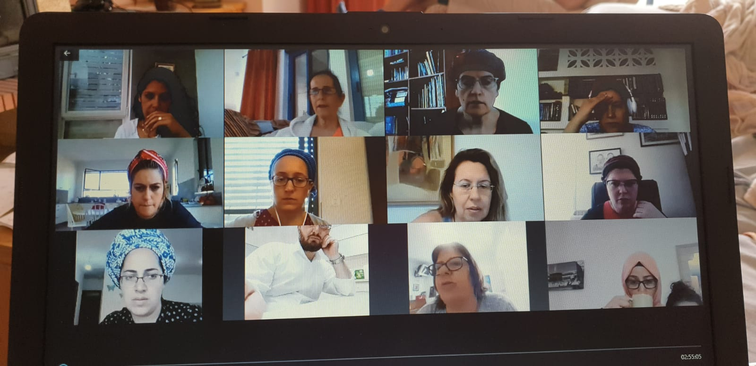
מה קרה בפועל?

Slide 18
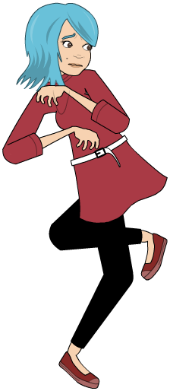
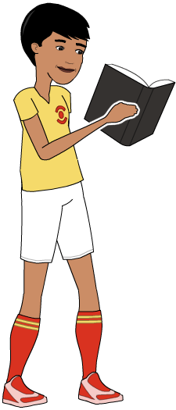
corona school - תמונת מצב
מילים מוכרות עם משמעות לא מוכרת;
מתבגרים וילדים בבית;
תקשורת וירטואלית;
א.דניאל ו-ג. נאור 2020, אוני ת"א

Slide 19
תמונת מצב 1 – שפה מוכרת אבל אחרת
מטוש
הדבקה אקספוננציאלית
קטיעת שרשרת ההדבקה
תסמינים
השטחת עקומה
בדיקה סרולוגית
חקירה אפידמיולוגית
קשר
מורה
תלמיד
כיתה
שיעור, הפסקה
נוכחות
ריכוז
שיעורי בית.....
פעילות חברתית
שגרה

Slide 20
תמונת מצב 2 - מתבגרים וילדים בבית
מה עזר להגברת רווחה נפשית
העברת מסר של חשיבות הפעילות וציפייה להשתתפות;
הגברת תחושת השייכות והחיבור החברתי בכל פעילות;
יצירת שגרה של קשר בין אישי ובילוי עם אחרים.
שימת דגש פחותה על חובות וכללים ויותר על ה"ביחד";
חיזוק הנטיות לפעילות ,נחישות ,ערנות ,קשב ונתינה;
ביסוס הידיעה שש מי שיוכל להקשיב ולייעץ בפתרון בעיות;
אתגרים בימי הקורונה (בנוסף לאתגרי התבגרות קיימים).
איום בריאותי
חשש לחיים.
התמודדות כלכלית.
פגיעה בפעילות חברתית ובפנאי
למידה מרחוק
רגשות נילווים: חוסר שקט, טרדה, לחץ, רגזנות, עצב, בדידות...
(דניאל ונאור 2020, אוני ת"א)

Slide 21
תמונת מצב 3 – "קשר ותקשורת וירטואליים"
קשר אישי
עין ומבט עין
קריאת שפת גוף
מבט ממוקד במסך
Setting ופרטיות
מסכים שחורים
דיון וצ'אט - chat
מענה פרטני
משך המפגשים
איזון בין הרצאה להפעלה
עבודה בחדרי ZOOM
שדר מבית הספר על הלמידה
חובה מול בחירה בהשתתפות
דגש על חוויה חברתית
מעורבות הורים
גיבוי קשר בדרכים נוספות
לכידות קבוצתית וכיתתית

Slide 22

אז מה הייתה הבעיה?
בית הספר ב"העתק הדבק"

Slide 23

במה שונה משבר הקורונה מחירום מוכר?

Slide 24
הנושא | חירום מוכר | משבר הקורונה
אופי האירוע | כלל המדינה או אזור מסוים. | כלל המדינה באירוע בסדר גודל עולמי.
אופי הקשיים | מגוון - מפציעה ועד אובדן חיים. | פחות פציעה ומוות ויותר גורמי הלחץ מרכזיים בו זמנית במשך זמן ארוך וללא אופק לסיום (נפשי, כלכלי, חברתי, מדיני...)
מיקוד התערבות | בנפגעים ובמעגלי פגיעות (חלק סובל במיוחד). | יצירת מסגרת חינוכית שתשמר את מטרות בית הספר. ריכוז העבודה הכלל משרדית בלמידה מרחוק.
תפקיד שפ"י/יחידה | תהליך החינוכי המתמקד בנפגעים באופן חריף ובשמירה על קשר ממוקד עם כלל האוכלוסיות | תהליך חינוכי שמתמקד בהעלאת מודעות למצוקות הקיימות והצפויות ובייצור חלופות לתלמידים בסיכון או אלה שעוברים אירועי משבר חריף.
התמודדות מקצועית | מיפוי מעגלי פגיעות, ליווי והדרכה בהתאם. | בתחילת המשבר-התנהלות מותאמת חירום מוכר: בתי"ס בבידוד, מכתבים למורים, גננות והורים, הנחיות, חומרים... המערכת נדרשה לשינוי מערכתי מהמעלה השנייה.
לא מדובר בחירום מוכר אלא ב - "חירום פדגוגי",
;המחייב ניהול ויצירת שליטה

Slide 25
גמישות - תנועה בין שימור לשינוי
09
01
08
02
עיקרון מספר 3
07
03
ש.ש.ש.
מה לשמר?
מה לשפר? ומה לשפר?
06
05
04

Slide 26
גמישות - תנועה בין שימור לשינוי
09
01
08
02
עיקרון מספר 3
03
5 צעדים לעשיית שינוי מהמעלה השנייה
07
06
04
א. מיצרים "בעיה חדשה" כדי לפתור אותה;
ב. מגדירים אותה במונחים מעשיים;
ג. נמנעים מ-More of the same ;
ד. מגדירים מראש מה ייחשב כ"הצלחה;
ה. מנסחים תכנית תהליכית, הנוגעת לטיפול
ב"מה" ובפתרון ולא ב"מדוע" של הבעיה.
05

Slide 27


יצירת בעיה חדשה:
במשך שנים ניסינו להטמיע את הלמידה מרחוק ועתה נקרתה לנו הזדמנות
חד-פעמית לחולל לשינוי גורף ומעמיק שישדרג את כל מערכת החינוך
מה אפשר להרוויח וכיצד אפר לעשות זאת?
לא רק - איך להתגונן מפני מגיפה ולשמר את התפקוד הבית ספרי!
"העתק הדבק" - אינו מתאים!
זה בבחינת
“More of the same”
עם זאת, מדובר אומנם במציאות לא מוכרת אבל זו
אותה הגברת עם "ג'קט ומכנסיים"

Slide 28
עם כל הביקורת על הלמידה מרחוק
ההישג המרכזי שלה הוא
בעצם השמירה על קשר ועל רציפות כלשהי
ואת רווחיה עוד נשדרג ונקצור בהמשך;

Slide 29
מספר הנחות מוצא יציבות
09
01
עיקרון מספר 4
02
08
03
.
07
06
04
כל אדם יצטרך להתמודד עם לחצים ומשברים במהלך חייו.
ניתן ללמד בני אדם להתמודד טוב יותר עם לחץ ומשבר.
טיפוח החוסן הנפשי ייעשה באופן התפתחותי וארוך טווח.
הפקת משמעות ולמידה מאירועי חיים ממקצעת את העבודה.
פיתוח שפה מקצועית היא תוצר ההתערבות לניהול משבר וחירום.
05

Slide 30



מנהיגות
עיקרון מספר 5
לחבר בין שטח למטה ולהפך
לנהל את האירוע ולא להיות מנוהל על ידו
01
להגיד מה לעשות
09
08
02
07
03
06
04
05
להקפיד על "יד על הדופק" ועל הליווי ארוך הטווח
להעביר מסרים של אמון ותקווה לצד רגישות והקשבה
לשדר ביטחון ושליטה במצב

Slide 31
הורות כמשל
09
01
02
עיקרון מספר 6
08
07
03
06
04
05
"הילד הזה הוא שלי" –צוותי חינוך;
"הילד הזה הוא שלנו"-הורים וצוותי חינוך;
ככול שהגיל צעיר יותר, ההתמודדות של הילדים מושפעת יותר ממצב המבוגרים המשמעותיים;

Slide 32
ידע יישומי
עיקרון מספר 7
09
01
למידה מאירועים;
מיפוי צרכים שוטף;
התאמת חומרים;
תדריכים;
גיבוש תורת עבודה – ניסיון + מחקר;
08
02
03
07
06
04
05

Slide 33
פרואקטיביות
09
01
08
02
עיקרון מספר 8
03
07
06
04
חידוד חוזקות וחולשות של התשתיות המנטליות והארגוניות;
הדרכת צוותים;
זיהוי ואיתור תלמידים בסיכון;
הערכות סיכון וטיפול;
התנעת צלח;
תוכנית חוסן חינוך;
תוכנית – "בוחרים בחיים-מדברים ישירות עם תלמידים"
05

Slide 34
פרואקטיביות –דוגמא ראשונה
09
01
08
02
07
03
עיקרון מספר 8 - צוות לשעת חירום = צל"ח
06
05
04
הנחת יסוד: צוות הניהול של בית הספר מנהל את כל מצבי החירום;
תפיסה- מנגנון קבוע שמתאמן ומתרגל ברציפות שמירת כשירות.
מטרה כללית - צל"ח מתפקד ופעיל בכל מוסד חינוכי.
יישום- ניהול משבר הקורונה בראיית על.
https://youtu.be/4r3PkL5ymTQ
מה לעשות מחר בבוקר-התנעת צוות לשעת חירום במוסד החינוכי

Slide 35
פרואקטיביות –דוגמא שנייה
09
01
08
02
עיקרון מספר 8 - תוכנית "חוסן חינוך"
07
03
06
05
04
מערך פסיכו-חינוכי לפיתוח ולחיזוק חוסן אישי ומיומנויות התמודדות.
המטרה: הקניית כלי התמודדות עם מצבי לחץ, טראומה ומשבר.
גישה מניעתית- “חיסון לדחק”- לימוד המיומנויות יסייע במגוון מצבים.

Slide 36
פרואקטיביות –דוגמא שלישית
09
01
08
02
עיקרון מספר 8 - תוכנית "בוחרים בחיים"
07
03
06
05
04
מדברים ישירות עם תלמידים על דיכאון ומניעת אובדנות"
מבנה התוכנית ותכניה
https://www.youtube.com/watch?v=414k4bYh22w&t=26s

Slide 37

עבודת מטה -שטח
09
01
08
02
עיקרון מספר 9
07
03
.
06
04
מדיניות ומשאבים;
פיקוח והדרכה;
נוכחות, זמינות וליווי;
סימון עוגנים ומסרים בוני חוסן;
05

Slide 38
למה נערכים בתשפ"א
אירוע מתגלגל;
עבודה בתנאי אי וודאות;
שלושה תרחישים:
שגרה
חלק מרחוק וחלק בכיתות
סגר
התמודדות עם הנחיות וציפיות משתנות כל הזמן;
פגיעה ביוקרה האישית והמקצועית - כעס וביקורת ציבורית כנגד המורים;
https://youtu.be/mHsRhwdFYow
קישור לסרטון: שמעתי שבשנה הבאה נלמד הרבה מרחוק

Slide 39
עוגן בשעת סערה
א. יודעים שתמיד יש עוגן ונקודת אחיזה;
ב. נזכרים מה עזר/עבד בסערות קודמות;
ג. בסערה לא מוכרת, חוזרים ל- ;basics
ד. מפרשים את המציאות מחדש – reframing
ה. מגדירים את העוגנים = עקרונות מנחים;
ו. מחשבים מסלול מחדש.
https://www.youtube.com/watch?v=MOWIMq1pka8&feature=youtu.be
קישור לסרטון: הסיפור של האי בתוך אי הוודאות

Slide 40

…TO GOמוטו -
במקום שבו מתרחש השינוי
אורב המשבר
ובמקום שבו מתרחש המשבר
יש סיכוי לשינוי!

Slide 41
"לא עליך המלאכה לגמור
ואי אתה בן חורין להבטל ממנה"
משנה אבות ב טז

